Slide 1


Noticias falsas en redes sociales: Twitter.

Slide 2



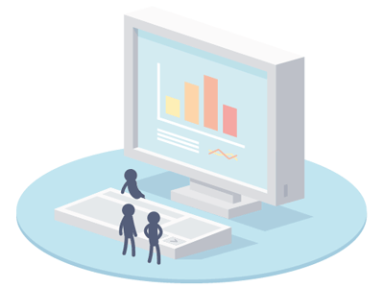
Nuestro Equipo
Santiago
Pérez Gómez
Adrián
Aragón Juárez
Alejandro Enríquez Rivera
B. Yosafat
Martínez Coronel
J. Carlos
Nevárez Tovar
2

Slide 3

Introducción

Slide 4
La curiosidad humana
Desde el principio de la historia, siempre ha existido el afán por conocer las respuestas a las cuestiones que formulamos a partir de observar nuestro entorno, y presenciar los eventos que ocurren en él. Dichas preguntas se han contestado de diversas formas, un claro ejemplo de ellas es el internet, en concreto, las redes sociales.
Las personas han optado por obtener información en éste medio, debido a la increíble velocidad que puede llegar a tener, sin embargo, es un asunto totalmente distinto en cuanto a lo que refiere a su fiabilidad.

Slide 5
Las redes sociales como medio de acceso
Esto quiere decir que dicho porcentaje de usuarios, en una continua búsqueda de correlacionarse con lo que ocurre a su alrededor, son candidatos a hacer uso de las redes sociales con el mismo objetivo, la obtención de noticias.
El 82 por ciento de los usuarios en internet se conecta a redes sociales, aunado a un 76 por ciento que lo usa para buscar información, de acuerdo con datos recopilados por la Asociación de Internet MX [1].

Slide 6
La red de las noticias: Twitter
Para obtener información, los usuarios tienen diversas redes sociales para elegir, las más usadas, en el país, son Facebook, WhatsApp, YouTube, Instagram, Twitter, entre otras [1]. Justamente, la red creada para informar sobre lo que acontece en el mundo, es Twitter; es por ello que enfocamos nuestra atención en ella.
Los creadores de esta red la definen como: “ ...lo que está pasando en el mundo y los temas sobre los que está hablando la gente [2].” Lamentablemente, Twitter no sólo informa noticias verdaderas, también lo hace con las falsas.

Slide 7
Noticias falsas: una amenaza social
Cada vez más personas se informan de manera errónea, pueden llegar a tomar decisiones que afecten la integridad de su vida, y en un peor caso a terceros. Un claro ejemplo, es el artículo escrito por Andrew Wakefield en The Lancet, el cual desencadenó una reacción de rechazo a las vacunas, dando lugar a un grupo antivacunas [3].
Aunque fue aclarado el asunto de Wakefield, 20 años más tarde se presentaron movimientos antivacunas, que todavía podemos observar [4]. Si esto es lo que puede causar una noticia falsa entonces…
¿Qué son las noticias falsas y cómo podemos identificarlas?

Slide 8
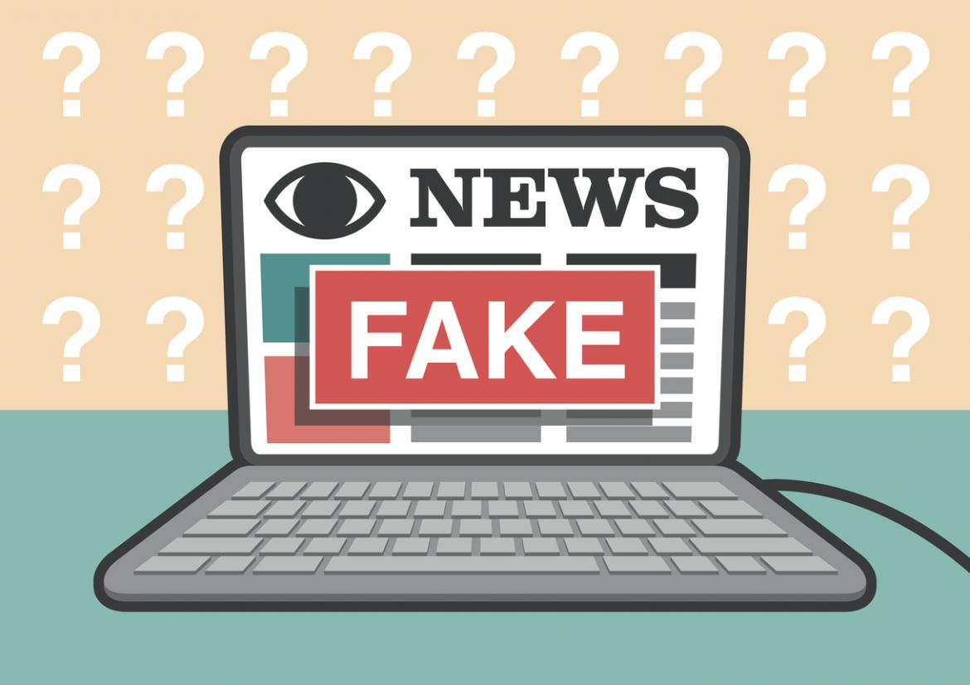

Las noticias falsas.

Slide 10
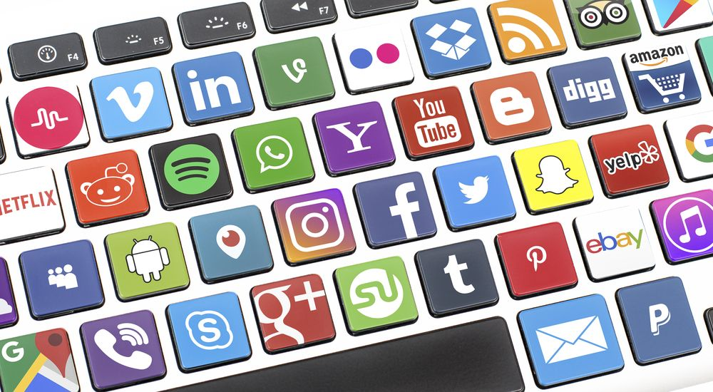

Las redes sociales.

Slide 11

¿Qué son las redes sociales?
Sitios o plataformas en internet
Formada por personas u organizaciones
Intereses o valores comunes
Caen relaciones en forma rápida
Sin jerarquía o límite físico
Contacto ilimitado y en tiempo real

Slide 12
Origen de las redes sociales
Década de los noventa
Teoría de los seis grados de separación
Necesidad humana de relacionarse
Avances tecnológicos

Slide 13

Tipología
Horizontales y verticales
Por tipo de usuario
Genéricas, profesionales y temáticas
Por tipo de actividad

Slide 14
Twitter
Fundada en 2006 por Jack Dorsey, con estas características:
Plataforma de comunicación bidireccional.
Asimétrica.
Mensajes cortos. (Tuits)
Informativo
Comercial
Entretenimiento
Micro blogging

Slide 15
Twitter
Son muchas las características que hacen a Twitter una de las redes sociales con mayor impacto en la actualidad. La inmediatez, alcance e interacción son algunos ejemplos, está claro que es la red preferida por políticos y personalidades con importancia en la sociedad. Grandes movimientos han surgido dentro de esta plataforma.

Slide 16
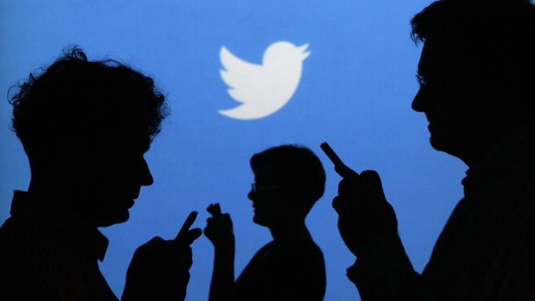


Las noticias falsas en Twitter

Slide 17
Titulo

Slide 18
Titulo

Slide 19
Titulo

Slide 20
Titulo

Slide 21
Titulo

Slide 22
Titulo

Slide 23
Titulo

Slide 24

En conclusión…

Slide 26

¿Preguntas?

Slide 27
Referencias.
[]
[]
[]
[]
[]
[]
[]

Slide 28
[]
[]
[]
[]
[]
[]
[]

